Slide 1

Análisis de Sistemas
ANALISIS ESTRUCTURADO
DER: DIAGRAMA DE ENTIDAD-RELACION

Slide 2
DIAGRAMA ENTIDAD RELACION
(DER)
Representa mediante un modelo de red los datos almacenados o persistidos en el sistema, y sus relaciones
Los elementos que lo componen son:
- Entidades
- Atributos
- Relaciones
- Clave

Slide 3
ENTIDADES
Es una idea relevante del negocio que estoy modelando
Es un contexto determinado del cual deseamos guardar información para utilizarla en otro momento
Se designa con un sustantivo en singular. Ej: Factura, Cliente
Posee una clave que permite identificar de forma única una ocurrencia de la entidad
Está compuesta por Atributos y Relaciones
ATRIBUTOS
Son características o propiedades asociadas a la entidad
Toman valor en una instancia particular
Son valores atómicos (similar al Elemento de Dato del DD)

Slide 4
entidad
INSTANCIAS
FACTURA
FACTURA
Tipo
Número
Fecha
Cliente
Tipo: A
Número: 0001-0001234
Fecha: 03/09/12
Cliente: 001
atributos
CLIENTE
CLIENTE
Cod_cliente
Razón Social
Teléfono
Cod_cliente: 001
Razón Social : Pepe
Teléfono: 2222-3333

Slide 5
RELACIONES
Indican cómo se relacionan las entidades
Se nombran con una letra R seguida de un subíndice “n” (Rn). El “n” es único y no indica orden
CARDINALIDAD
Número máximo de instancias con las que puede relacionarse una entidad de un extremo de la relación con la del otro extremo de la relación
1 a 1
1 a N
N a 1
N a N
MODALIDAD
Número mínimo de instancias con las que puede relacionarse una entidad de un extremo de la relación con la del otro extremo de la relación
opcional
obligatorio

Slide 6
EJEMPLO DE RELACIÓN
modalidad
FACTURA
R1
CLIENTE
Tipo
Número
Fecha
R1: Cliente
cardinalidad
Cod_cliente
Razón Social
Teléfono
Atributo que indica la relación
Siempre está en la entidad de cardinalidad “N” o “Muchos”
Se indica al lado del nombre de la relación, una descripción del significado lógico de la misma

Slide 7
RELACION MUCHOS A MUCHOS
Es una idea lógica que no puede ser implementada físicamente
En el DER utilizamos una entidad asociativa para resolver este impedimento
cliente
producto
cliente
R1
PRODUCTO_X_CLIENTE
R2
producto
R1: Cliente
R2: Producto

Slide 8
RELACION UNARIA
Es la relación de una entidad con otra instancia de sí misma
R1
LEGAJO
Numero Legajo
Apellido
Nombre
R1: Jefe

Slide 9
CLAVE
SUPERCLAVE
Conjunto de uno o más Atributos (incluyendo atributos de relaciones) que permiten identificar de forma única una ocurrencia o instancia de una entidad (concepto de UNICIDAD)
CLAVE CANDIDATA o SUPERCLAVE MÍNIMA:
Aquellas Superclaves para las cuales ningún subconjunto propio de atributos es a su vez una Superclave (concepto de MINIMALIDAD)
Cualquiera de las Claves Candidatas puede ser elegida como Clave Principal

Slide 10
CLAVE
Identifica inequívocamente una sola instancia por entidad
CLAVE PRINCIPAL (Primary Key, PK)
Es una de las Claves Candidatas que es elegida por el analista o diseñador para ser utilizada por el sistema, siguiendo su criterio de análisis para la elección (ej: Familiaridad de la clave para el Usuario). Aquellas Claves Candidatas que no son elegidas como Clave Principal se denominan Clave Alternativa. Al ser Clave Candidata cumple con:
UNICIDAD
MINIMALIDAD
Nota: en el diagrama los atributos que conforman la Clave Principal van subrayados para distinguirlos del resto.

Slide 11
CLAVE
Identifica inequívocamente una sola instancia por entidad
CLAVE FORANEA o SECUNDARIA (Foreign Key, FK)
Clave de una entidad usada como atributo de otra entidad con la cual ésta se relaciona. En el DER lógico se representa con el atributo de relación Rn. En el DER físico éste es reemplazado por el atributo o conjunto de atributos que conforman la Clave Primaria de la entidad relacionada

Slide 12
CLASIFICACION DE ENTIDADES
Fundamentales o Fuertes
Su clave esta formada únicamente por atributos propios, si elimino las relaciones las entidades siguen existiendo
Dependientes o Débiles
Su clave contiene al menos una clave foránea (relación)
Asociativa: clave principal sin atributos propios
Atributiva: clave principal con relación y atributos propios
Subtipo - Supertipo
Tipos de entidades de una o mas subcategorías, conectadas por una relación.
La entidad Supertipo tiene un atributo que permite discernir de qué Subtipo es una instancia determinada
CLIENTE
CLIENTE_MINORISTA
CLIENTE_MAYORISTA

Slide 13
NORMALIZACION
Proceso mediante el cual se aplican una serie de reglas (Formas Normales) a las entidades y relaciones de un modelo con el objetivo de:
Eliminar redundancias de datos
Evitar problemas de actualización
Proteger la integridad del modelo

Slide 14
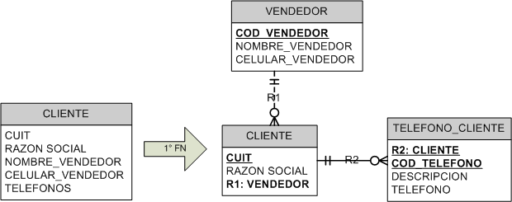
NORMALIZACION
1° FORMA NORMAL Se eliminan los atributos calculados. Toda entidad tiene clave, la cual no puede poseer atributos nulos. Todo campo no clave, depende de la misma. Se eliminan “grupos repetitivos”

Slide 15
NORMALIZACION
1° FORMA NORMAL Se eliminan los atributos calculados. Toda entidad tiene clave, la cual no puede poseer atributos nulos. Todo campo no clave, depende de la misma. Se eliminan “grupos repetitivos”
CLIENTE
CUIT | RAZON_SOC | NOM_VEND | CEL_VEND | TELEFONOS
27-32580024-1 | LA PERLITA | MARCOS | 1574550201 | 44028867, 48428377
27-37326131-1 | EL MIRADOR | JULIA | 1584804084 | 57628451
27-11363816-1 | CINEMARX | MARCOS | 1574550201 | 47772525
27-18095161-1 | UTNIANOS | JULIA | 1562305225 | 48190220, 53537559

Slide 16
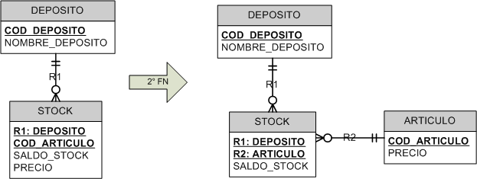
NORMALIZACION
2° FORMA NORMAL Los campos no claves dependen completamente de la clave.

Slide 17
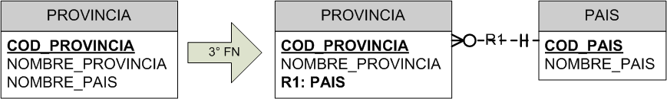
NORMALIZACION
3° FORMA NORMAL No existen dependencias transitivas entre atributos no clave.

Slide 18
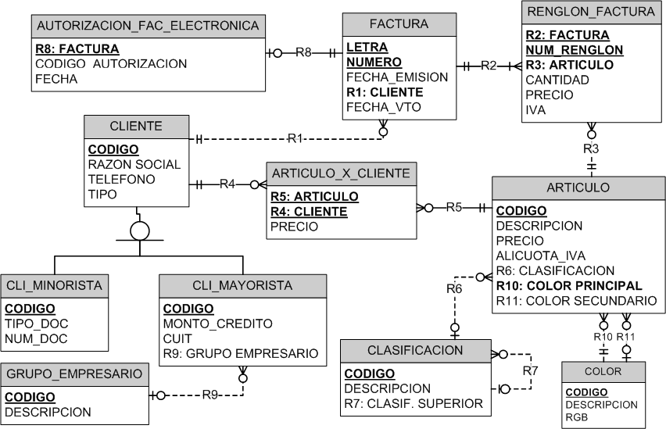
DER - EJEMPLO

Slide 19
DER – Balanceo con DFD y DD
Balanceo con DFD:
Cada almacenamiento del DFD debe estar representado por una o más entidades del DER
Cada entidad del DER debe estar representada por uno o más almacenamientos del DFD
Balanceo con DD:
Cada definición en DD de una estrucura de datos que corresponda a un almacenamiento debe corresponder a una o varias entidades del DER relacionadas, donde los elementos de datos del DD se visualicen como atributos del DER

Slide 20
DER - Resumen
Refleja los datos, no lo que se hace con ellos
Se incluyen todos los datos almacenados del sistema en estudio
Es independiente de la tecnología de base de datos, pero ésta debe responder al modelo relacional
DER Lógico no tiene restricciones de espacio de almacenamiento ni performance
Su proceso de construcción es flexible

Slide 21
CONSULTAS
?

Slide 22
BIBLIOGRAFIA
Kendall & Kendall - Analisis y diseño de sistemas: Cap 13.
Yourdon - Analisis Estructurado Moderno: Caps 4,12,14.
Pressman – Ingeniería de Software: Cap 6

